Slide 1
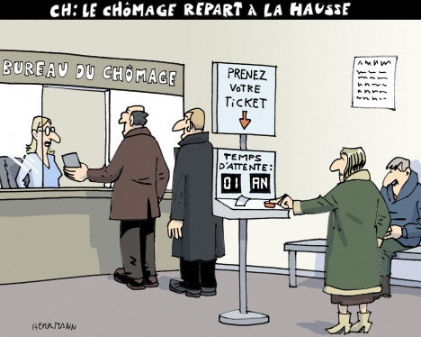

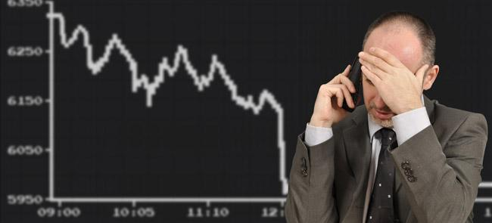
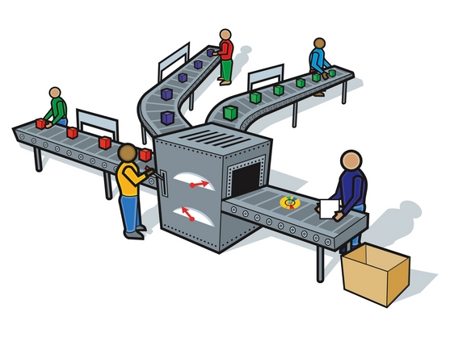
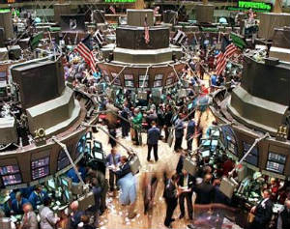
Leçon 1 : Les acteurs économiques et le circuit économique : Quelques notions fondamentales pour comprendre l’analyse économique
ECO1702A
Université d'Ottawa
Claude Parthenay

Slide 2
Qu’est-ce que l’analyse économique?
Comprendre les activités de production, de consommation, de répartition et leurs relations.
Calculer et comprendre la croissance, le chômage, la monnaie et l’inflation.
Comprendre la manière dont les individus effectuent des choix et coordonnent leurs actions.
Analyser et comprendre l’action économique des gouvernements et des autorités monétaires.

Slide 3
Que signifie faire de la macro-économie ?
« La macroéconomie est un domaine de la science économique qui se consacre à l’étude du fonctionnement d’ensemble du système économique. Alors que la microéconomie prend pour point de départ le comportement des agents économiques (le consommateur, le producteur) et analyse la coordination de leurs décisions décentralisées, la macroéconomie prend pour point de départ des agrégats calculés au niveau de l’économie globale (la production, la consommation, l’épargne, etc.) et s’efforce de construire des modèles qui rendent compte des relations entre ces agrégats »
Dictionnaire de science économique, Armand Colin, 4^{ième} édition, article « macroéconomie ».

Slide 4
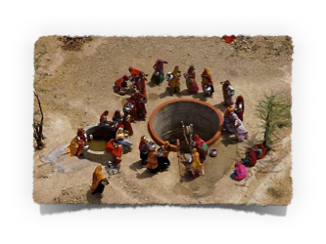

La rareté et ses conséquences
Rareté

Slide 5

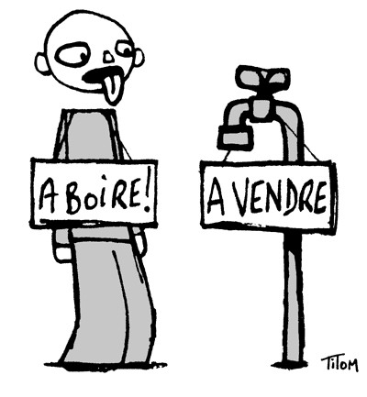
La rareté.
Les biens sont couteux à obtenir et disponibles en quantité limitée => choix.
Débat : sommes-nous dans un monde de rareté ?
Critique des anthropologues:
Sahlins (1976), Âge de pierre, âge d’abondance. Dans beaucoup de sociétés des peuples premiers, il n’y a pas de compétition pour l’accès aux biens.
K. Polanyi (1977), La subsistance de l’homme.
La rareté n’implique pas obligatoirement le choix.
Ce sont le structures économiques qui peuvent créer de la rareté.

Slide 6

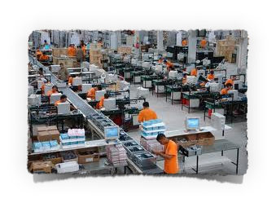

La rareté et ses conséquences
Rareté
Produire
Que Produire?
=> Choix

Slide 7
Faire des choix : arbitrage entre des actions alternatives
Consommation
Production
Investissement
Choix :
Consommation
Revenu
Epargne

Slide 8
Comment effectuer des arbitrages ?
Le coût d’opportunité :
ce à quoi il faut renoncer pour obtenir quelque chose.
Incitation :
Mécanisme qui permet aux individus d’effectuer un choix
Information
Prix
Action du gouvernement

Slide 9

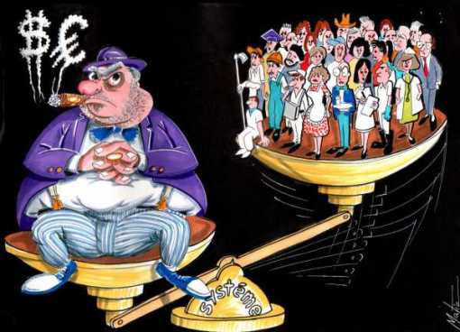

La rareté et ses conséquences
Rareté
Produire
Efficacité de la division du travail
Echange
Répartition des richesses
Que Produire?
=> Choix

Slide 10
La loi de l’offre et de la demande
Prix (p)
Offre
P*
Demande
Quantité (q)
Q*

Slide 11
Comment l’O = la D ?
Prix (p)
Offre
D₁ < O₁ => surplus
Les O baissent les prix et O =D
D₁
O₁
P₁
P*
O₂
D₂
O₂ < D₂ => pénurie
Les O haussent les prix et O =D
P₂
Demande
Quantité (q)
Q*

Slide 12
Les conditions pour que la loi de l’O et de la D fonctionne
Il faut qu’il y ait beaucoup d’offreurs et de demandeurs. Il na faut pas qu’un agent ou un groupe d’agents puissent fixer les prix.
Il peut y avoir des monopoles,
des monopsones
des oligopoles
La situation de concurrence oblige les entreprises à rechercher les coûts de production les plus bas possibles.

Slide 13
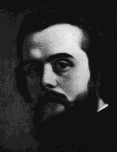
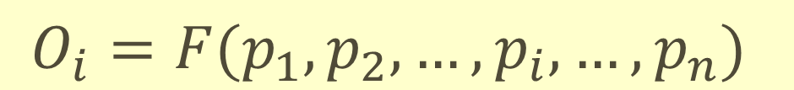
Walras : une représentation théorique de l’ensemble des marchés
Léon Walras (1834-1910), l’un des pères de l’école néo-classique et de la notion d’équilibre général.
L’équilibre général est un équilibre où aucun agent ne peut améliorer sa situation sans détériorer la situation de quelqu’un d’autre
$$O_{i}=F(p_{1},p_{2},…,p_{i},…,p_{n})$$

Slide 14
Les conditions de l’équilibre général
Atomicité du marché :
Une multitude d’offreurs et de demandeurs
Homogénéité des produits :
La comparaison entre les produits ne doit porter que sur les prix
Fluidité des marchés :
Entrée et sortie libre des marchés si modification des comportements, apparition de nouveaux produits ou progrès technique
Transparence du marché
Information doit être connue de tous

Slide 15
Les défaillances de marché
Défaillances du marché :
situations dans lesquelles
le marché, livré à lui-même, ne parvient pas à allouer
les ressources de manière efficiente.
Pouvoir de marché :
capacité d’un agent économique (ou d’un groupe d’agents) à avoir une influence importante sur les prix du marché.
Externalité :
effet du comportement d’un agent sur
le bien-être d’un tiers.
Externalités négatives : la pollution
Externalités positives : la diffusion de connaissance

Slide 16
Comment décrire la manière dont fonctionne l’économie d’un pays ?
La modélisation
Un modèle est une représentation simplifiée de la réalité. On retient dans la réalité les éléments et les relations essentielles pour expliquer un phénomène économique.

Slide 17
Le circuit économique
Biens et services vendus
Biens et services achetés
Marché des biens et services
Revenus
Dépenses
Redistribution Revenus
Entreprises
Gouvernements
Ménages/
consomateur
Salaires et profits
Revenus
Marché des facteurs de production
Intrants pour la production
Travail et capital

Slide 18


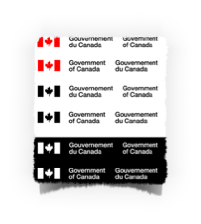




Les acteurs de l'économie
Les producteurs : les entreprises
Les consommateurs : les ménages
L'État : les gouvernements
Les intermédiaires financiers : les institutions financières
Dans une économie ouverte : le reste du monde.

Slide 19
Que produire ?
Choix : investissement ou consommation
Produire pour consommer
Produire pour améliorer les capacités de production
Détour de production améliore l’efficacité futur au détriment de la consommation immédiate.

Slide 20
Production et répartition des revenus
Dans une économie de marché les producteurs sont principalement des entreprises privées.
Les entreprises réalisent les activités de production mais aussi la distribution des revenus primaires.
Les profits rémunèrent les apporteurs de capitaux, les salaires rémunèrent les apporteurs de travail.
L’évolution de la gouvernance des entreprises depuis le milieu des années 70 a renforcé le rôle des apporteurs de capitaux.

Slide 21
Les intermédiaires financiers
Dans une économie monétaire, les intermédiaires financiers ont deux grands rôles :
Gérer les dépôts des agents économiques.
Faciliter la rencontre entre les épargnants et les investisseurs.

Slide 22
Les ménages : définition
« Un ménage réfère à une personne ou à un groupe de personnes qui occupent le même logement et n'ont pas de domicile habituel ailleurs au Canada ou à l'étranger. Le logement peut être un logement collectif ou un logement privé. Le ménage peut se composer d'un groupe familial (famille de recensement), de deux familles ou plus partageant le même logement, d'un groupe de personnes non apparentées ou d'une personne vivant seule. »
Définition : Statistique Canada.

Slide 23
La distinction épargne consommation
La propension à consommer est la part du revenu qui est consommée. Une propension de 0,75 signifie que 75% du revenu est utilisé à la consommation, le reste du revenu est utilisé pour l’épargne.
« lorsque le revenu croît, la consommation croît aussi, mais dans une mesure moindre » (Keynes 1936, p. 54).
ΔR = accroissement du revenu
ΔC = accroissement de la consommation
ΔR>ΔC.
La proportion d’accroissement de revenu utilisée pour consommer est appelée la propension marginale à consommer

Slide 24
Du revenu à l’épargne
Revenu primaire
-
Prélèvements obligatoires (impôts, prélèvements retraite…)
+
Transferts
=
Revenu disponible
-
Consommation
=
Epargne
Le taux d’épargne net des ménages en 2012 : Canada 3,6%, Etats-Unis 3,7%, l’Allemagne 10,1%.

Slide 25
Quel rôle économique pour le gouvernement ?
Définir et appliquer les règles du jeu économique : dans une économie de marché, il doit garantir le respect des droits de propriété.
Faire face aux défaillances de marché.
Les dépenses du gouvernement : Police, armée, justice + …
La redistribution des revenus. Débat équité versus incitation.
Le gouvernement, à l’aide de son budget, peut agir sur la conjoncture économique.
Quels rôles économiques pour les gouvernements ? De grandes différences selon les pays.

Slide 26
Le rôle des autorités monétaires
Dans un économie monétaire :
      Qui contrôle la création monétaire ?
La Banque centrale a pour tâche de contrôler que la quantité de monnaie en circulation correspond aux besoins de l’économie.
- Risques : le blocage de l’économie en cas d’insuffisance de monnaies, l’inflation en cas de surabondance de monnaie.
- Objectif de la Banque centrale du Canada : un taux d’inflation de 2%.
- La Banque centrale fixe le taux directeur. Le taux directeur est 0,75% en janvier 2015.

Slide 27
Les politiques monétaires
Deux visions peuvent être opposées :
Les monétaristes :
La monnaie n’a pas d’effet sur l’économie réelle au moins à long terme.
Dans PxQ=MxV, Δ↑M => Δ↑P
L’inflation provient d’une création monétaire excessive.
Les keynésiens :
La création monétaire peut avoir des effets sur l’économie réelle.
Dans PxQ=MxV, Δ↑M peut entraîner Δ↑Q
Une baisse des taux d’intérêt peut encourager l’activité économique.

Slide 28
Conclusion
La réflexion sur le circuit économique simplifie la réalité, notamment ne permet de prendre suffisamment en compte l’internationalisation des économies.
L’interdépendance croissante des économies =>
Quels sont les enjeux de l’interdépendance des économies ?
Y a-t-il de nouveaux acteurs ?
=> Leçon 2 « ouverture des frontières et nouveaux acteurs »

